Slide 1
并行程序设计
Lecture 1: 简介
谷守珍

Slide 2
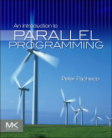
课程信息
时间： 周一13:00-14:35 （1~17周）
地点：教书院319
教材：“An Introduction to Parallel Programming,” Peter Pacheco, Morgan-Kaufmann Publishers.
辅助教材：《并行编程原理与程序设计》
课程考核：
  平时成绩：40%（练习20％+编程项目20%）
  期末考试：60%（闭卷）
先修课程：
  C语言、操作系统
Email: szgu@sei.ecnu.edu.cn
Tel：021-62224020
办公室：数学馆东213
助教：伍兵（51215902177@stu.ecnu.edu.cn）

Slide 3
Lecture
简介
多核计算机的发展
并行编程的起源
编写并行程序的复杂性

Slide 4
Lecture
简介
多核计算机的发展
并行编程的起源
编写并行程序的复杂性

Slide 5


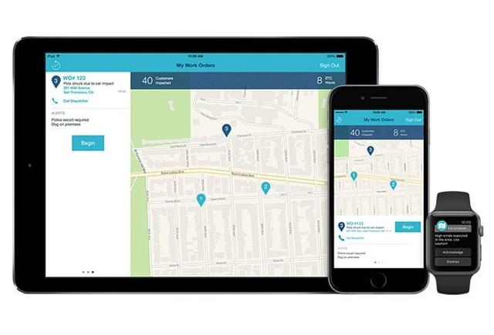
为什么要学习并行编程
当今几乎所有的计算机都是多核架构
需要程序员编写高效的并行程序
  学习如何将计算资源有效整合，更高效的运行程序
用途
  增加工作竞争力
  用于科学研究

Slide 6
课程目标
学习怎样编写并行程序
  认识并行架构
  掌握用并行的思想解决问题
  能够编写正确的并行程序
了解目前主流的并行计算相关知识
  了解目前流行的并行编程模型与结构
  了解今后的发展趋势

Slide 7

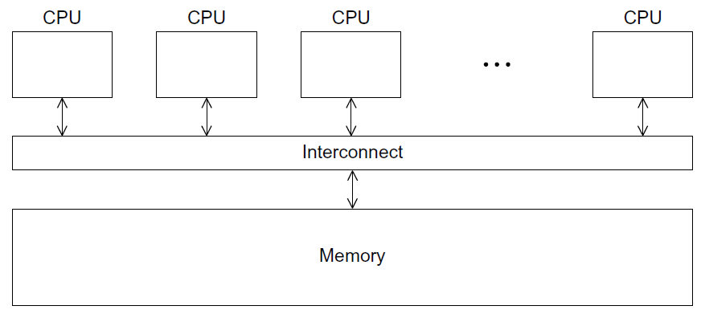
并行计算
并行计算:
  表示一个系统具有多个处理器, 所有处理器可以访问共享存储器以交换信息，通信开销低。
共享内存

Slide 8
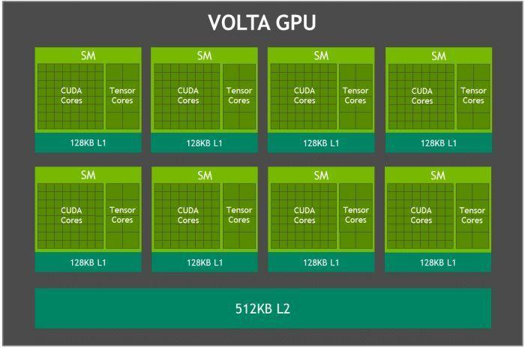
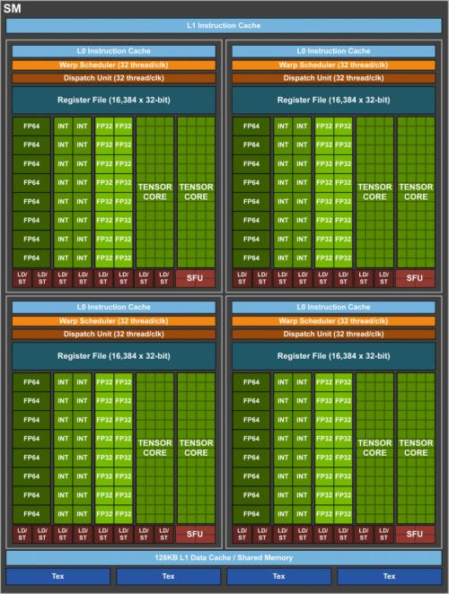
示例: Nvidia Volta
多个处理器共享内存
Notes:
Streaming Multiprocesser：流多处理器
12nm的Volta架构中新引入的Tensor单元，面向深度学习方面的。

Slide 9
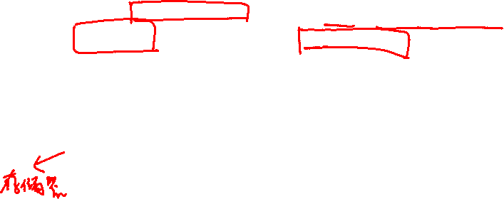
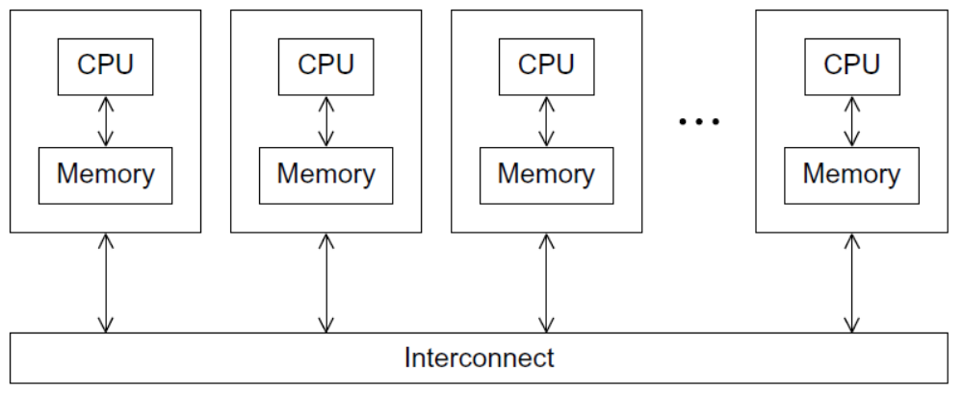
分布式计算
分布式计算:
  每个系统具有自己的存储器，并通过网络将多个系统连通，系统间通过消息传递的方式交换信息，通信开销高。
分布式内存

Slide 10
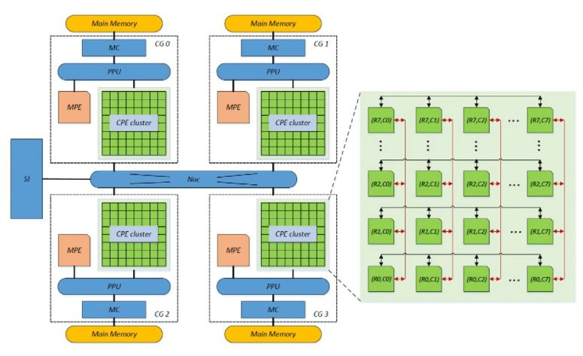
示例:神威·太湖之光
神威太湖之光超算使用了40960个国产申威SW26010处理器
每个集群都有自己的内存

Slide 11
并行编程
并行编程:
  程序员开发程序的过程，用来表示哪些计算应该并行执行
T1
T2
T3
T4
串行程序P=1
T1
T2
并行程序P=4
T3
T4

Slide 12
Lecture
简介
多核计算机的发展
并行编程的起源
编写并行程序的复杂性

Slide 13
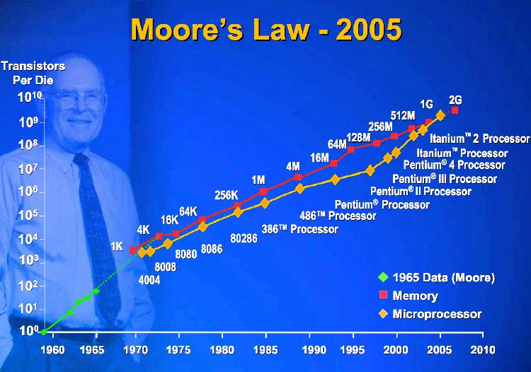
技术发展趋势: Moore’s Law
Moore’s Law: Gordon Moore (co-founder of Intel) predicted in 1965 that the transistor density of semiconductor chips would double roughly every 18 ~24months.

Slide 14

单核处理器转向多核处理器
转向多核处理器
功耗, 指令级并行, 存储访问延迟影响
Notes:
微处理器的程序响应时间的发展
80年代中期以前，性能平均每年增长25%；
从1986 年到2002 年，微处理器的性能以平均每年50% 的速度不断提升。
从2002年起，每年增长速率下降为平均每年20%.
2002年之后，受功耗、指令级并行程度和存储器延迟时间的限制。

Slide 15
多核处理器
多核微处理器
  单芯片集成更多处理器（processor）
需要显性并行编程
  与指令级并行相比
    硬件可以同时执行多条指令
    程序员不可见硬件并行
  难点
    如何提升性能
    负载均衡问题
    通信与同步技术
所有的计算机都是多核架构
Notes:
Processor成为core，microprocessor就是多核处理器。
四核处理器是包含4个processor或者core的芯片

Slide 16
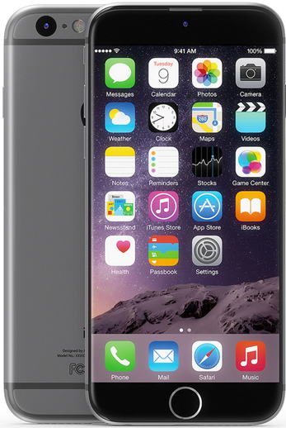
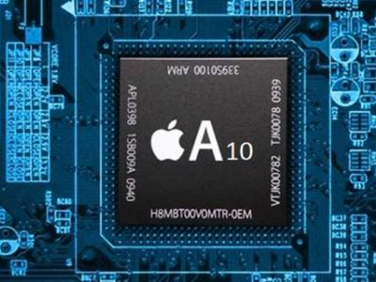
智能手机
20亿个晶体管
2 CPU
4 GPU
Notes:
20亿晶体管

Slide 17
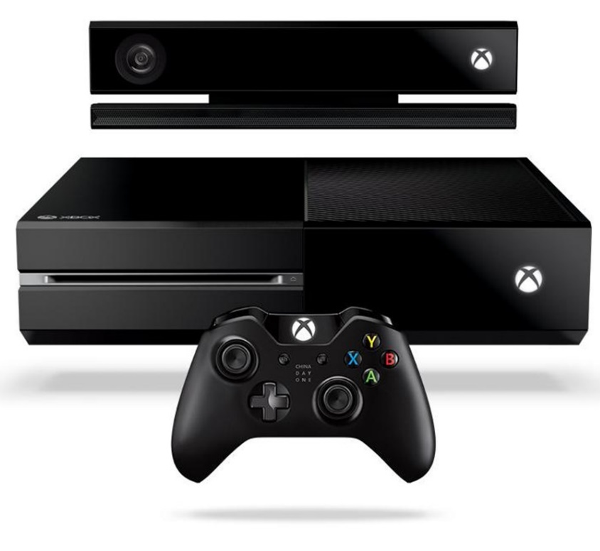
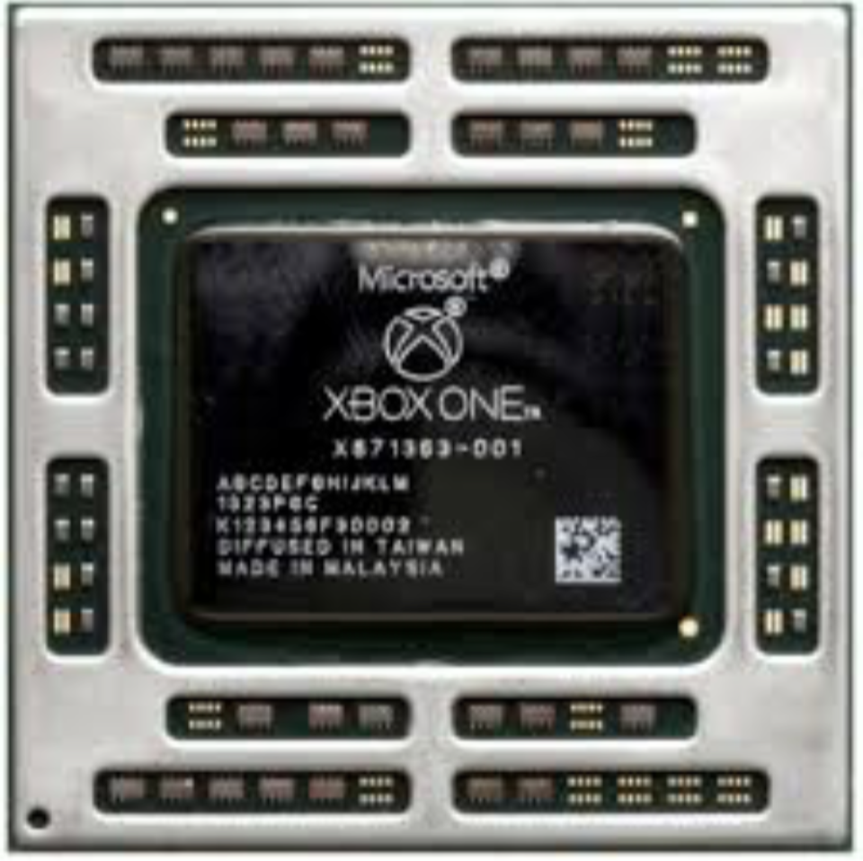
游戏机
50亿个晶体管
AMD 8 Core CPU
768 Shader Cores

Slide 18
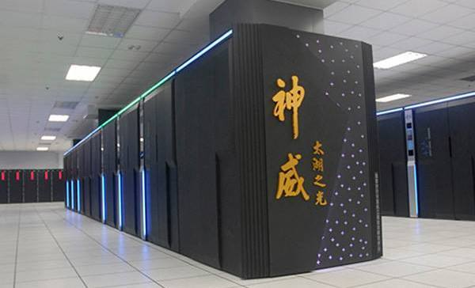
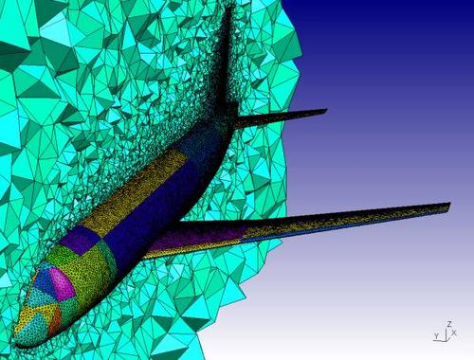
超级计算机（Supercomputers）
神威·太湖之光
超过1千万个核心 峰值性能12.54亿亿次/秒，持续性能为9.3 亿亿次/秒 “神威·太湖之光”运算1小时，相当于13亿人同时用计算器运算1694年 天气气候、航空航天、海洋科学、新药创制、先进制造、新材料

Slide 19
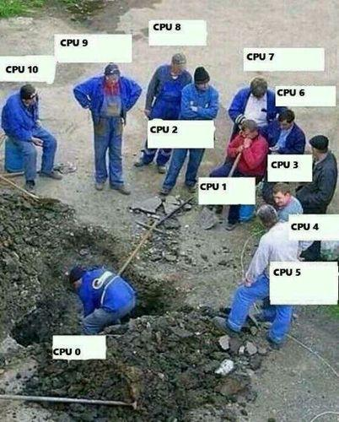
多核处理器现状

Slide 20
Lecture
简介
多核计算机的发展
并行编程的起源
编写并行程序的复杂性

Slide 21
软件面临的挑战
芯片行业向多核处理器的转变让软件开发人员措手不及。
"We really don't know how to write software in this new model," David Patterson notes. "It's absolutely critical for the future of IT in the United States and around the world that we figure it out."
From IEEE Spectrum
Notes:
2018年的图灵奖得主，计算机体系结构大师John Hennessy和David Patterson两人共同获得此殊荣。

Slide 22
科学模拟: 科学的第三根支柱
传统科学和工程的一般方法:
  做理论或纸上设计。
  进行实验或构建系统。
  缺陷：
  太难——建造大型风洞。
  太贵——造一架一次性客机。
  太慢——等待气候或星系演化。
  太危险了——武器、药物设计、极端气候实验。
计算科学范式:
  使用高性能计算机系统来模拟这一现象
    基于已知的物理定律和有效的数值方法。
Notes:
在地球系统科学、生命科学、计算流体力学、勘探地球物理等领域的研究中发挥了举足轻重的作用。

Slide 23
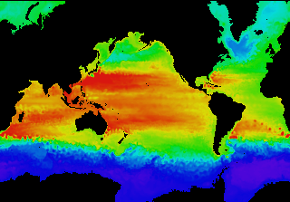
示例: 全球气候模拟问题
核心在于计算：
  f(纬度，经度，海拔，时间) → 温度，压力，湿度，风速
  方法:
  将空间离散化： 每10 km作为一个测量点
  设计一个算法来预测时间t+dt的天气（给定时间t的天气）。
应用：
  预测重大事件，例如厄尔尼诺现象
  制定气体排放标准
Source: http://www.epm.ornl.gov/chammp/chammp.html

Slide 24
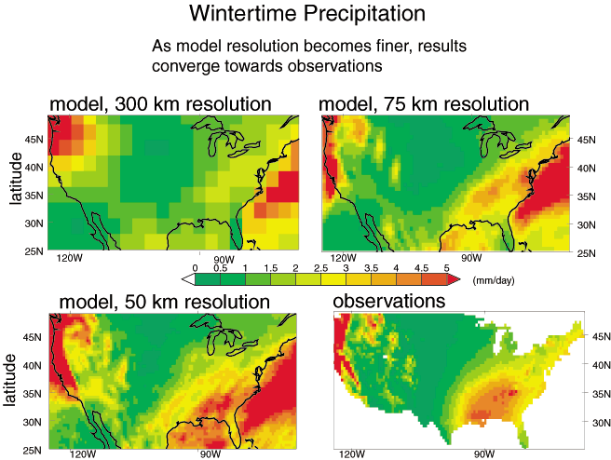
示例: 全球气候模拟问题
高分辨率气候模式对气候变化的影响
Notes:
wintertime precipitation，冬季降雨

Slide 25
空间离散化示例
一个处理器计算该部分
另一个处理器并行的计算此部分
网格中相邻块间的处理器相互传递计算结果。

Slide 26
科学模拟的一些特点
将物理空间或概念空间离散成一个网格
  有规则的更简单，自适应的更有代表性
在网格上执行本地计算
  根据昨天的气温和天气模式，今天的预期气温是多少?
在网格之间传递计算结果
  提供本地天气结果以了解全球天气模式。
重复一组时间步骤
可能执行其他计算结果
  根据天气模型，飓风来临时，哪些地区应该疏散?
Notes:
举个例子，在飞行器制造领域，经常要计算飞机附近空气的流动，以及飞行器本身的受力情况。最常用的计算方法是把空气、机体分割成一个个小块块，分别计算每个小块的运动和受力，再整合起来得到整体的运动和受力情况。
一般来说，分割的越精细，每个小块越小，计算越准确。
而鱼与熊掌不可兼得，分割的越精细，计算量也越大。假如要把一个1立方米 的立方体分成1立方毫米 的小方块，那么就要对10亿个小方块进行计算。如果用单个CPU核心，需要连续做10亿次运算，算完整个过程可能要花上一天。

Slide 27
对计算能力的追求
科学模拟将继续推动系统需求:
  为了提高结果的精确度
  为了更快得到答案(例如，气候模型，灾害模型)
商品软件系统中的类似现象
  更多功能的软件
  软件集成度
  更快的响应
  更现实的图形
  …

Slide 28
Lecture
简介
多核计算机的发展
并行编程的起源
编写并行程序的复杂性

Slide 29
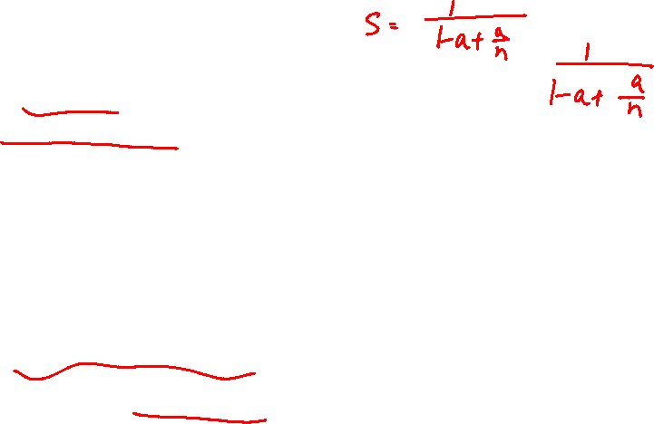
寻找并行性
假设应用程序只有一部分是可以并行的
Amdahl定律
加速比 S = 1/(1 – a + a/n) a：可并行计算部分的占比 n：并行处理节点个数
a
1-a
即使并行部分完美地加速
性能也会受到顺序部分的限制

Slide 30
例子
如果希望在100个处理器上获得90的加速比，请问在原始计算负载中顺序执行部分最多占多少？

Slide 31
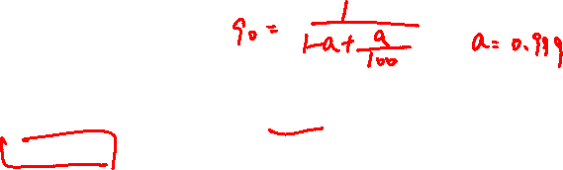
例子：
如果希望在100个处理器上获得90的加速比，请问在原始计算负载中顺序执行部分最多占多少？
答：假设可并行执行部分占比为a，根据加速比公式
s = 1 / (1 – a + a/n)
90 = 1 / (1 – a + a/100)
a = 0.999
因此，顺序执行部分最多占0.1%

Slide 32

并行开销
寻找到足够多的并行任务，是实现预期加速的最大障碍
并行开销包括：
  启动线程或进程的成本
  共享数据的通信成本
  同步的成本
  额外的(冗余)计算
  在某些系统上，每一种开销都可能是毫秒级(数百万次浮点运算)。
  权衡：算法需要足够大的工作集(即大粒度)以快速的并行运行，但又不能太大以至于没有足够的并行任务 。

Slide 33
局部性与并行性
传统的存储层次
Staging
Xfer Unit
Upper Level
容量
访问时间
开销
CPU Registers
100s Bytes
<10s ns
Registers
faster
Instr. Operands
prog./compiler
1-8 bytes
Cache
K Bytes
1-100 ns
1-0.1 cents/bit
Cache
cache cntl
8-128 bytes
Blocks
Main Memory
G Bytes
100ns- 500ns
$.0001-.00001 cents /bit
Memory
OS
512-4K bytes
Pages
Disk
T Bytes,
(150μs~10 ms)
10 - 10 cents/bit
Disk
-5
-6
user/operator
Mbytes
Files
Larger
Tape infinite
sec-min
10
Lower Level
-8
Tape
Notes:
存储系统层次存储系统的设计原则主要考虑 容量、速度和成本三个问题。
在科研领域，C. J. Conti等人于1968年在描述360/85和360/91系统性能差异时最早引入了高速缓存（cache）一词。

Slide 34
局部性与并行性
传统的存储层次
Proc
Proc
Proc
Cache
Cache
Cache
L2 Cache
L2 Cache
L2 Cache
L3 Cache
L3 Cache
L3 Cache
互联
Memory
Memory
Memory
大容量存储访问速度慢, 快速内存容量小
程序应该尽可能的对本地数据进行处理

Slide 35
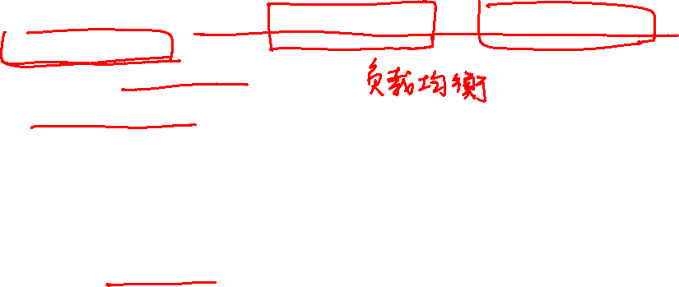
负载不均衡
负载不均衡是指系统中某些处理器空闲而某些处理器有大量待处理任务：
  此阶段并行性不足
  任务大小不等
任务大小不等的例子：
  适应某个区域中的感兴趣的部分
  树形结构计算
  完全非结构化问题
算法需要平衡负载：
Good
Bad

Slide 36
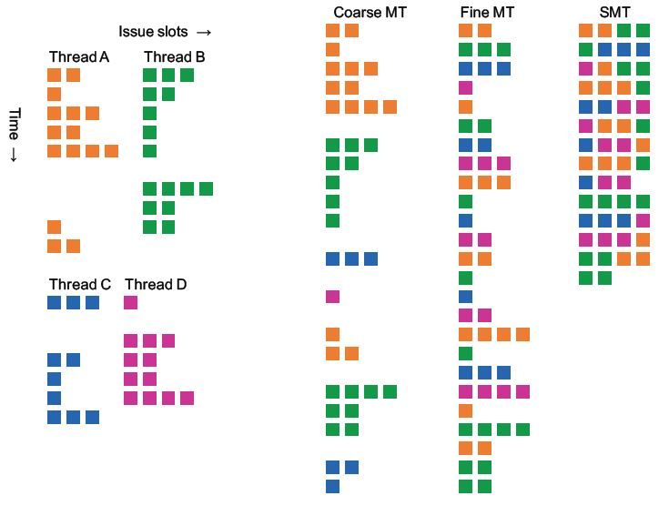
示例：4个线程运行在超标量处理器（4路）
可以并行

